Slide 1



Slide 2


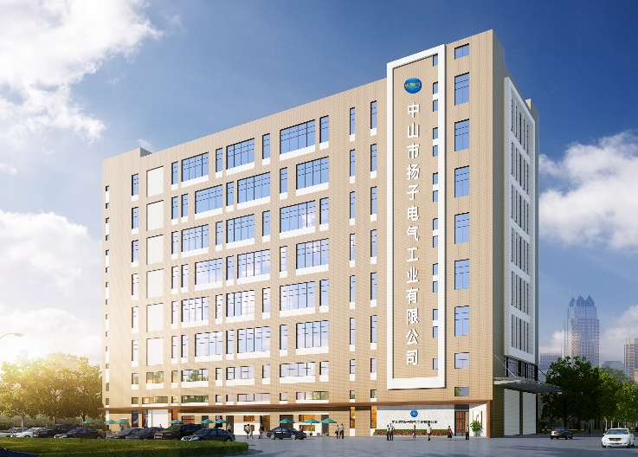
公司简介
COMPANY PROFILE
中山市扬子电气工业有限公司,坐落于风景秀丽、交通畅达的家电制造重镇——中山市黄圃镇，毗邻国际会展中心，占地面积达16000平方米。自2004年创立以来，公司便以厨卫家电的研发、生产、销售及物流服务为核心，构筑起现代化高科技企业的基石，专注于大升数燃气热水器的OEM与ODM领域，竭诚为国内外中高端品牌企业提供优质服务，旗下还拥有自主专业品牌——思沐。
公司引进业界尖端设备、设施及检测仪器，配备独立的研发中心、完备的质量检测体系及高效的生产管理系统。2010年,公司荣获ISO9001国际质量体系认证；2016年，被评为广东省高新技术企业；2020年，首批通过国家3C认证。
时代更迭,创新不止。2025年公司全力推进高新数字化工厂建设，已落地ERP、CRM、PLM、APS、WMS、MES等数字化管理体系，并获得央视CCTV13《朝闻天下》栏目的专题报道。未来，我们将以更专业的姿态，服务于每一位客户，共创辉煌。

Slide 3
发展历程
DEVELOPMENT HISTORY
2019
2025
历经三年的夯实基础，顺应市场发展与需求，提出大升数燃气热水器产品定位，18L、20L、22L、24L、26L、28L逐步上市。
战略调整，以出口业务转为国内中高端品牌OEM/ODM业务为主。
2004
扬子集团在中山市成立中山扬子电气工业有限公司，从事家电生产。
2020
2020年3月国内首批通过3C强制认证企业。
不断创新 追求卓越
2016
2022
被评为广东省高新技术企业。
2010
新工厂正式投产运行，引进行业高端技术型人才，产品从技术研发、标准平台搭建，规范生产标准，优化生产及品质管理，年产量可达50万台。
中山扬子电气工业有限公司，主营燃气热水器的成品制造和销售。以出口业务为主，以OEM/ODM方式为国内中高端品牌代工为辅。

Slide 4
企业文化
CORPORATE CULTURE

Slide 5
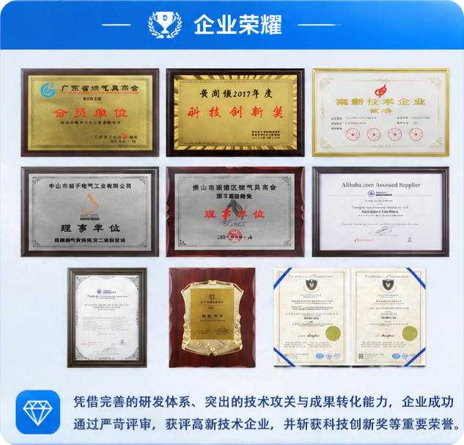
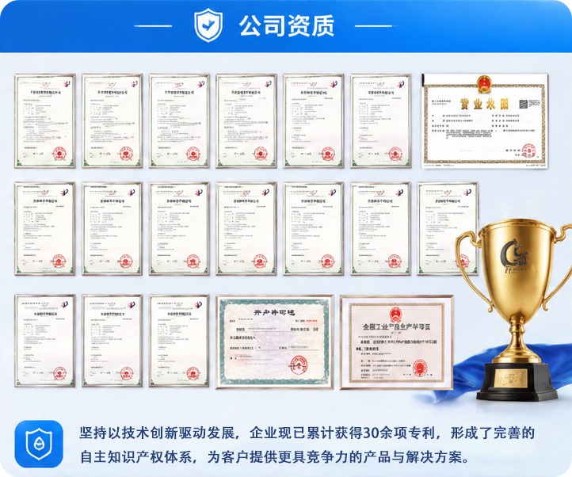

企业荣誉
ENTERPRISE HONOR

Slide 6


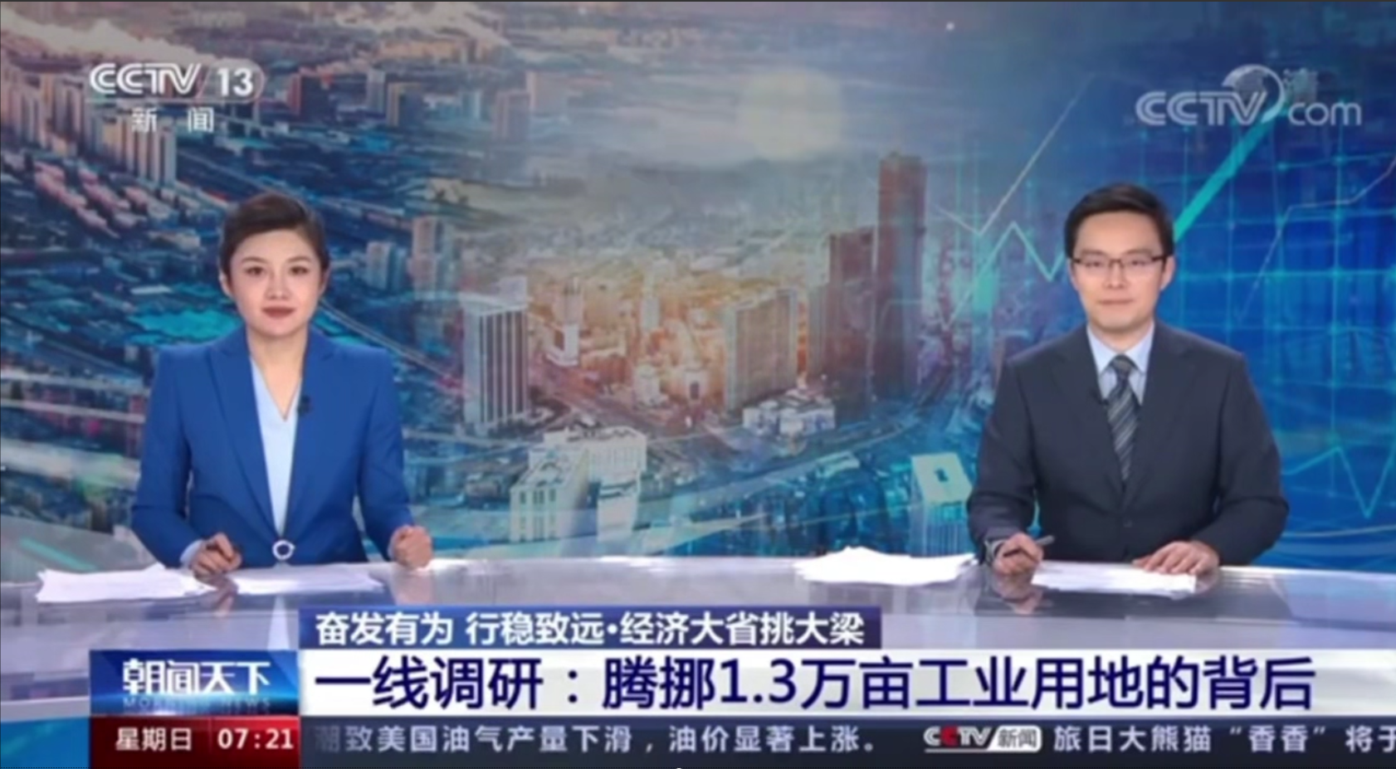
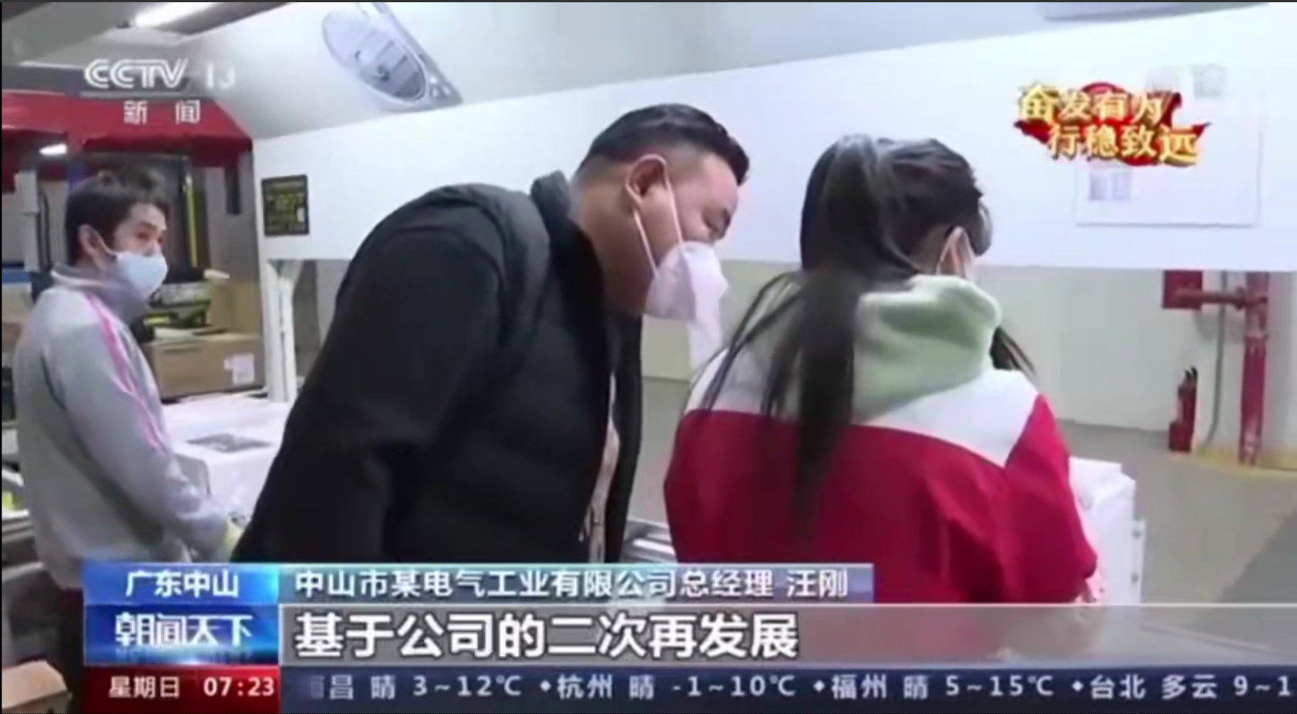


央视报道
CCTV REPORT
专题报道
企业采访
央视CCTV13《朝闻天下》点赞：中山扬子电气入选企业数字化转型升级示范单位。
以央视报道为起点，将“数字化”从企业内部管理工具，升级为赋能品牌伙伴的核心竞争力，让每一次合作都有数据支撑、每一台产品都有品质保障。

Slide 7
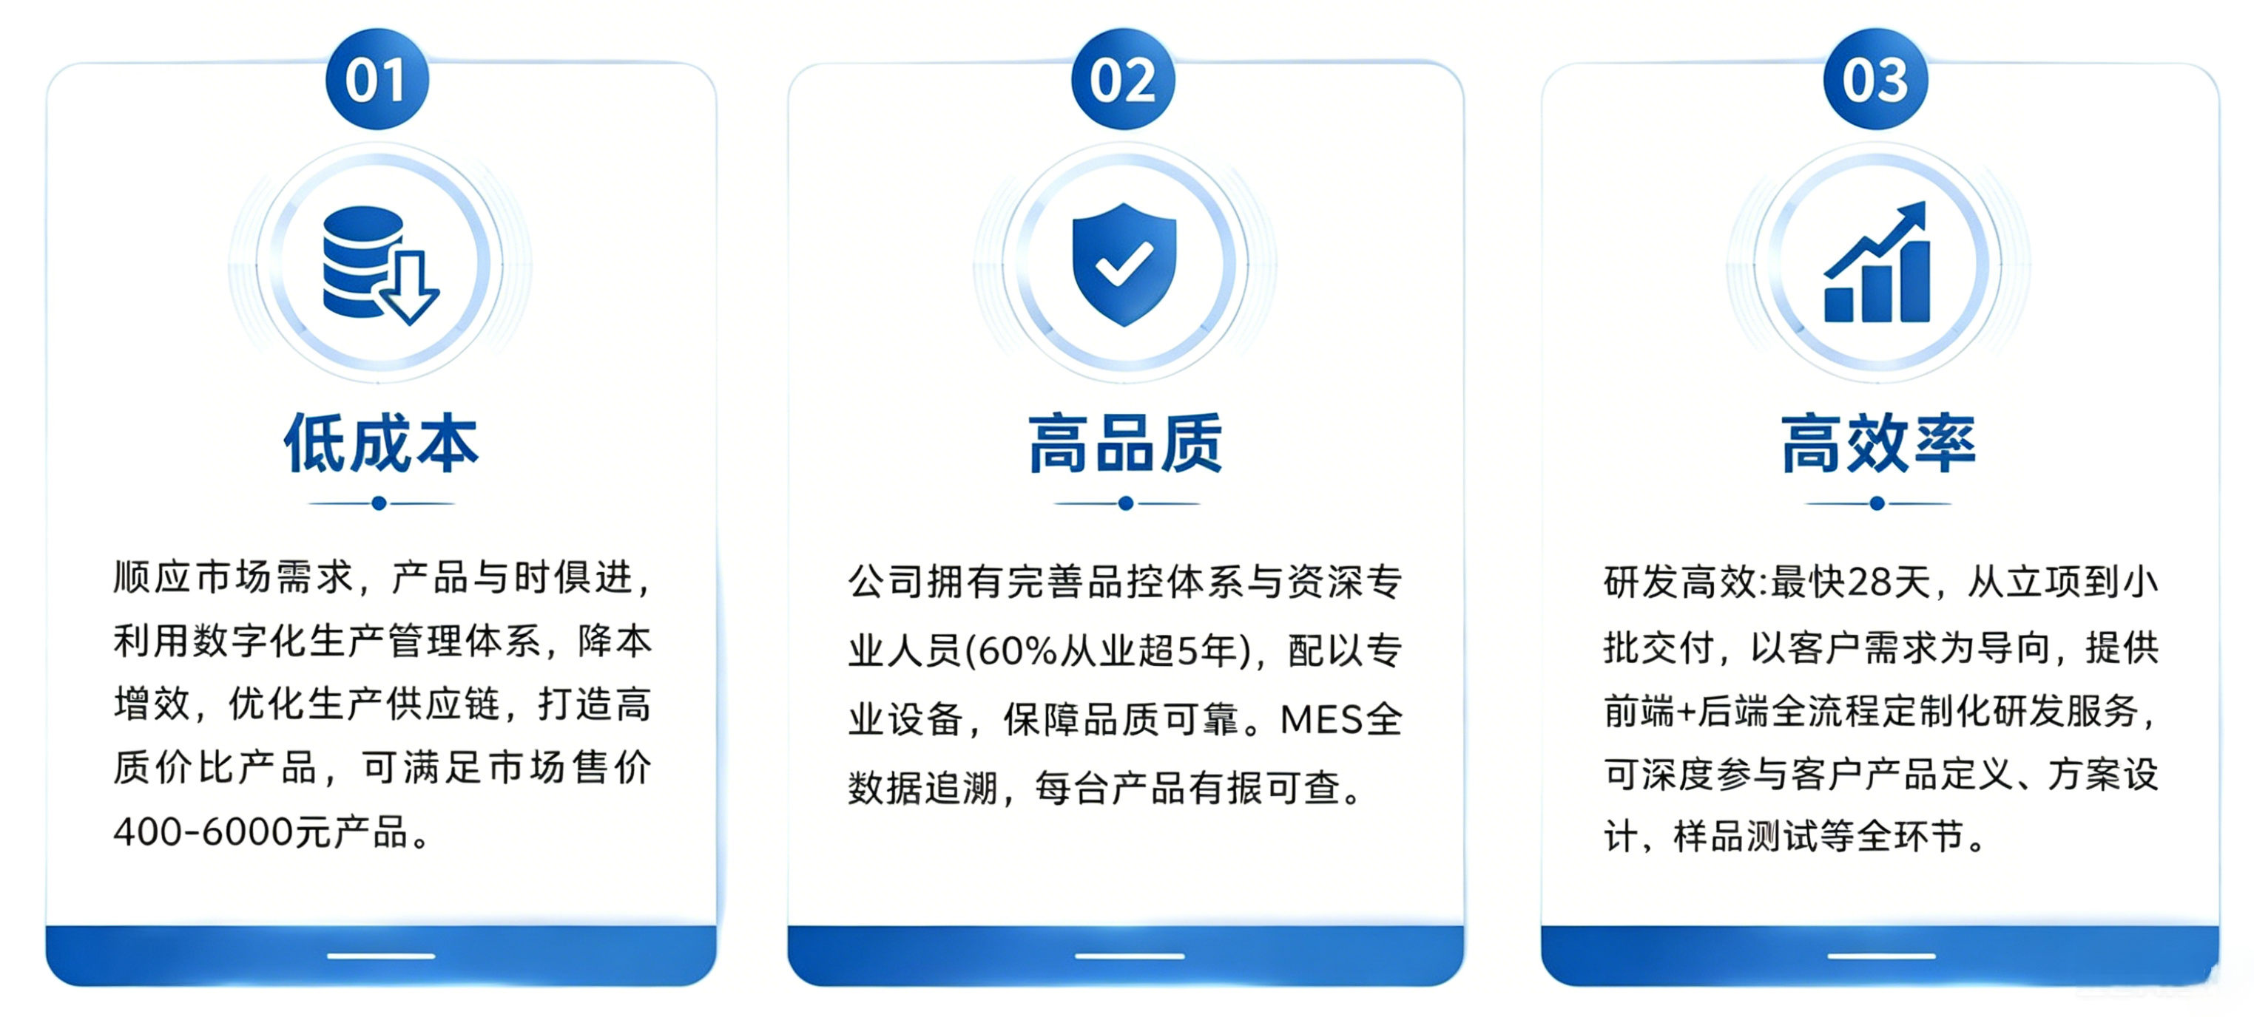
核心竞争力
CORE COMPETITVENESS

Slide 8
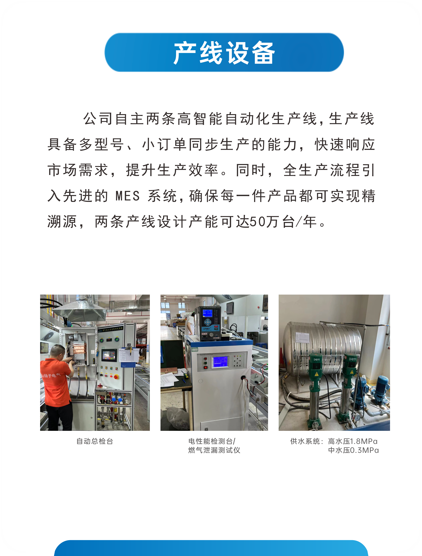
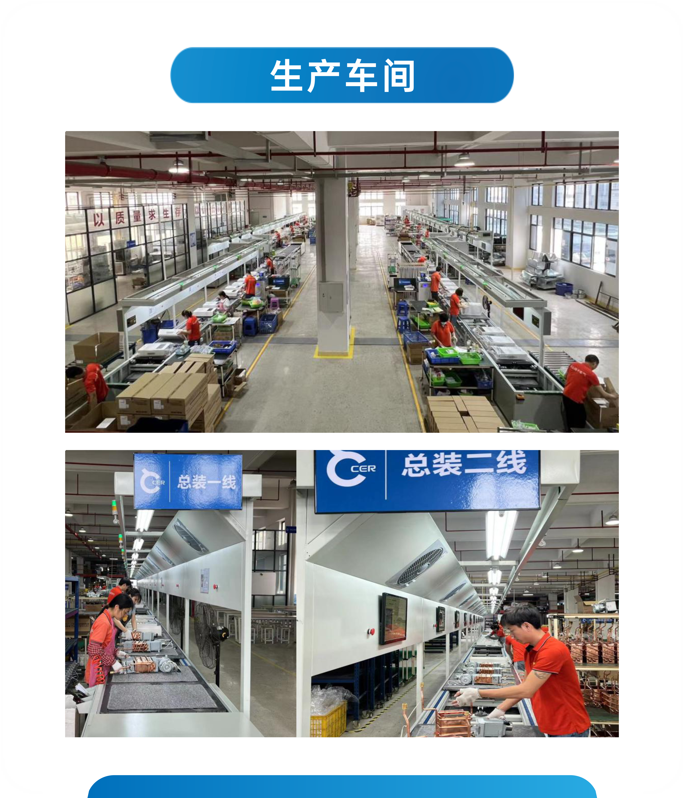
生产实力
PRODUCTION STRENGTH

Slide 9
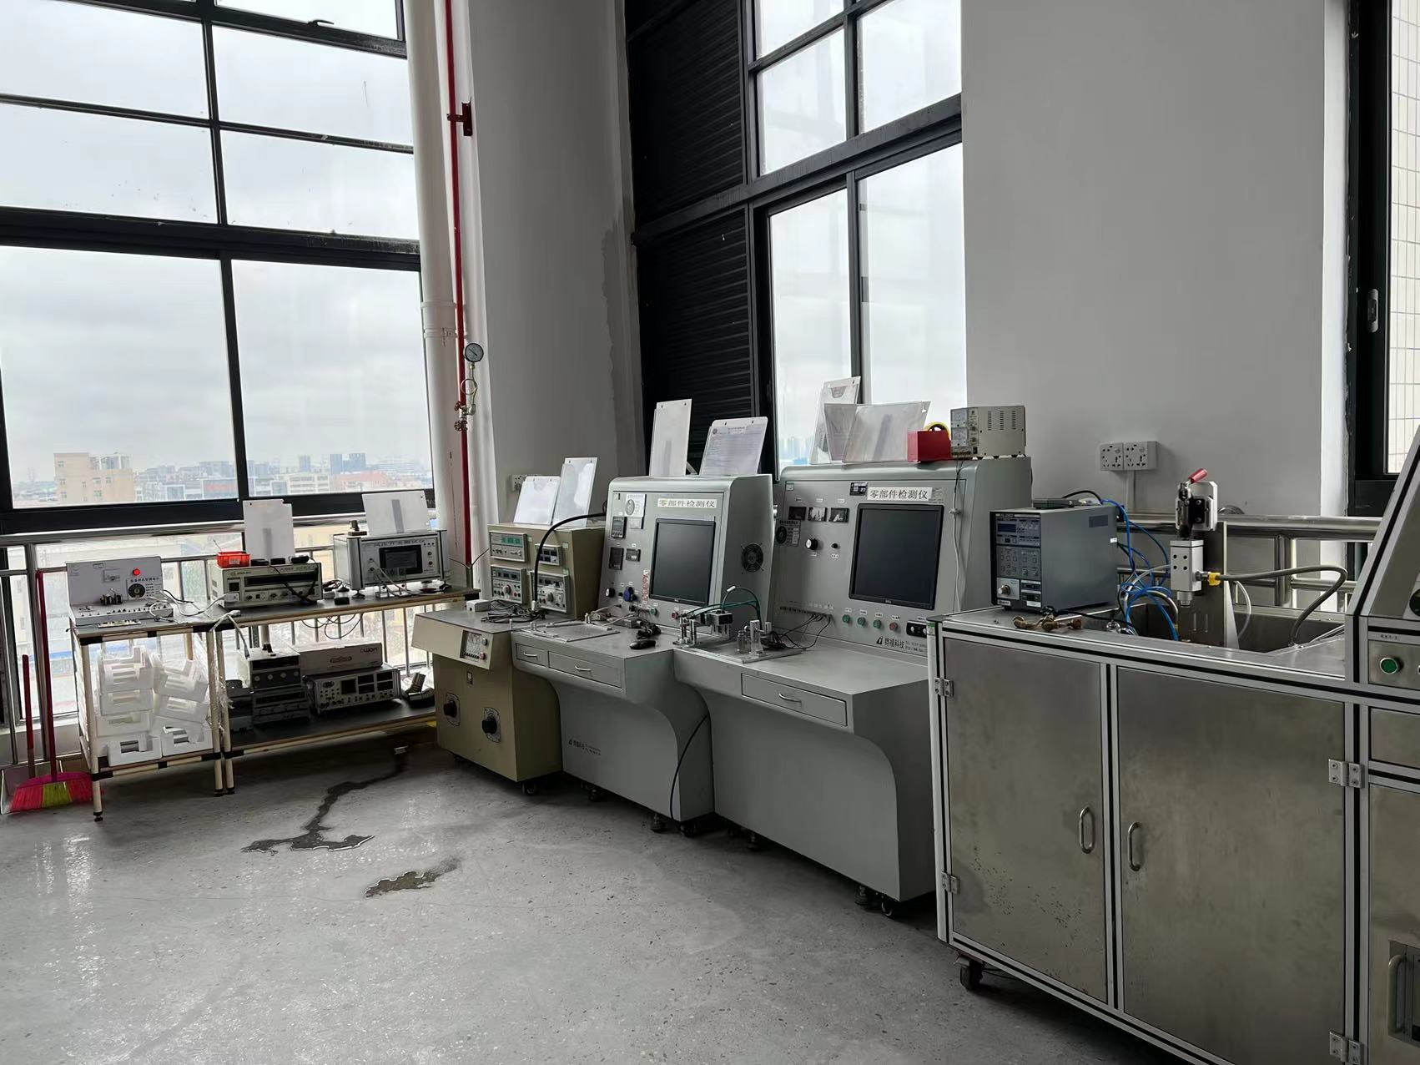
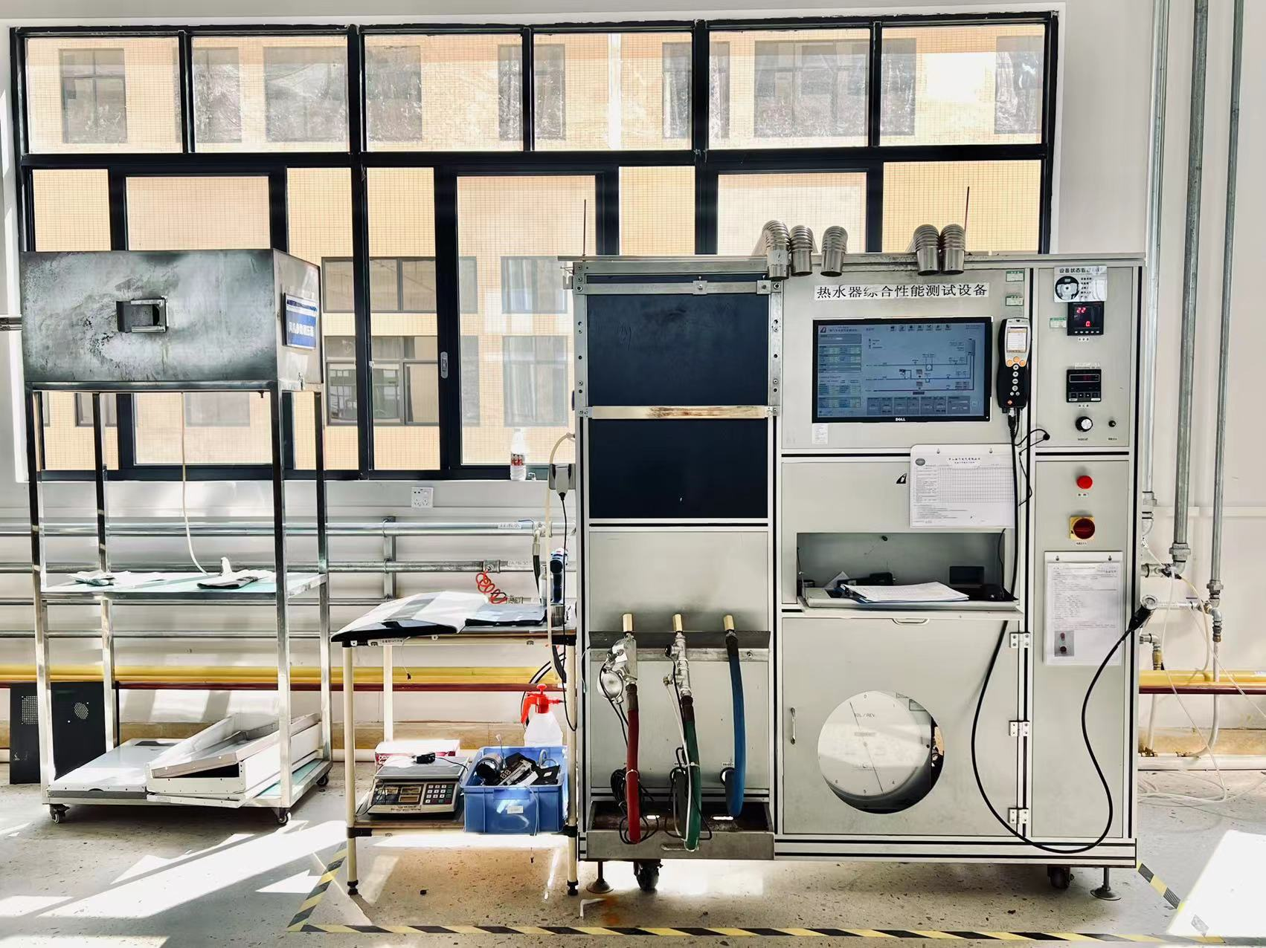
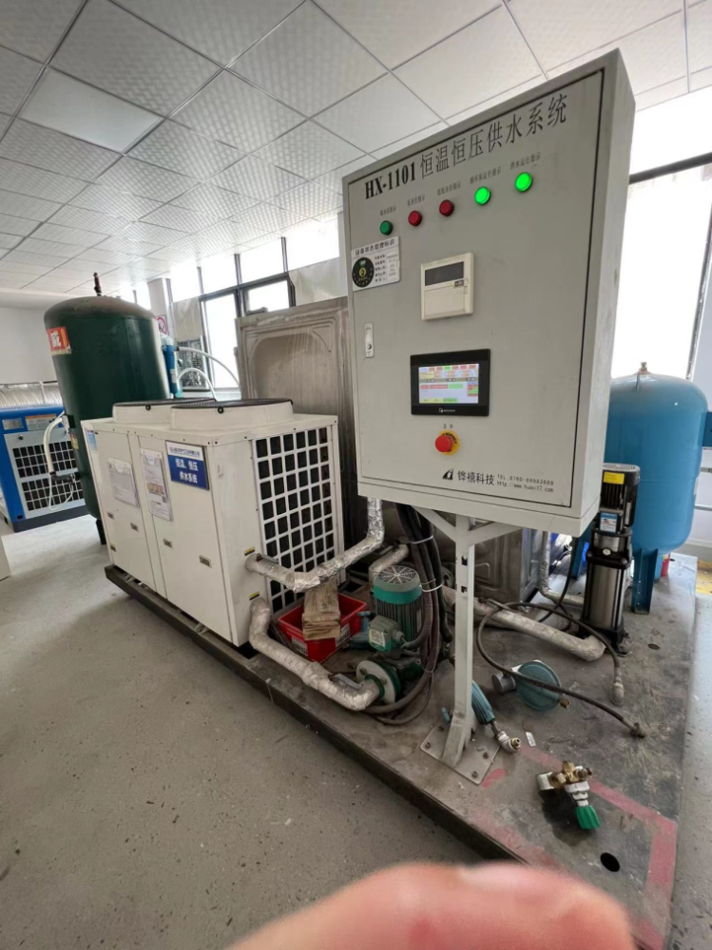
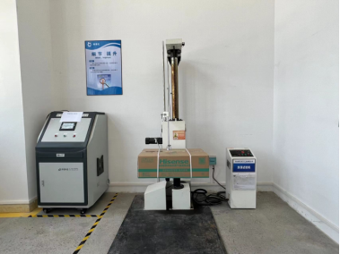
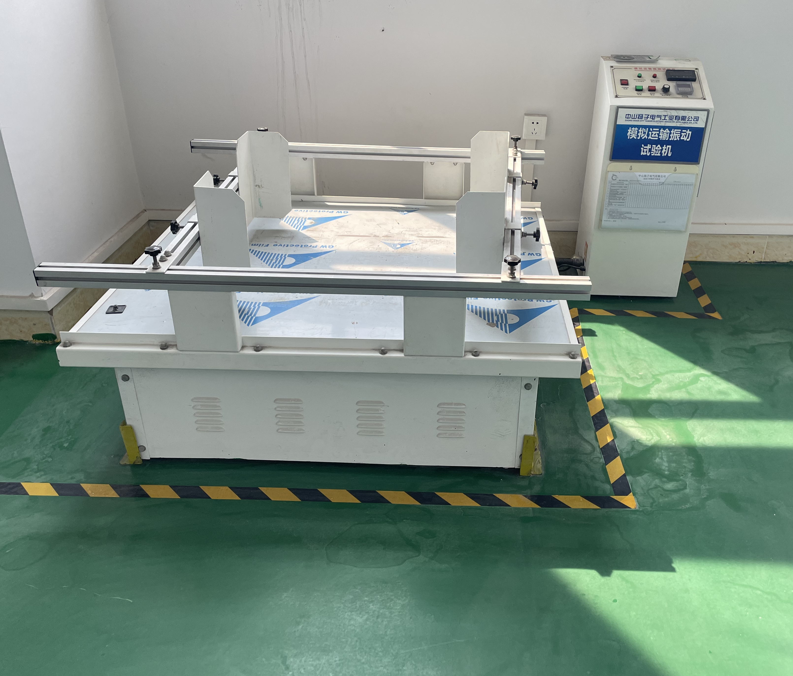
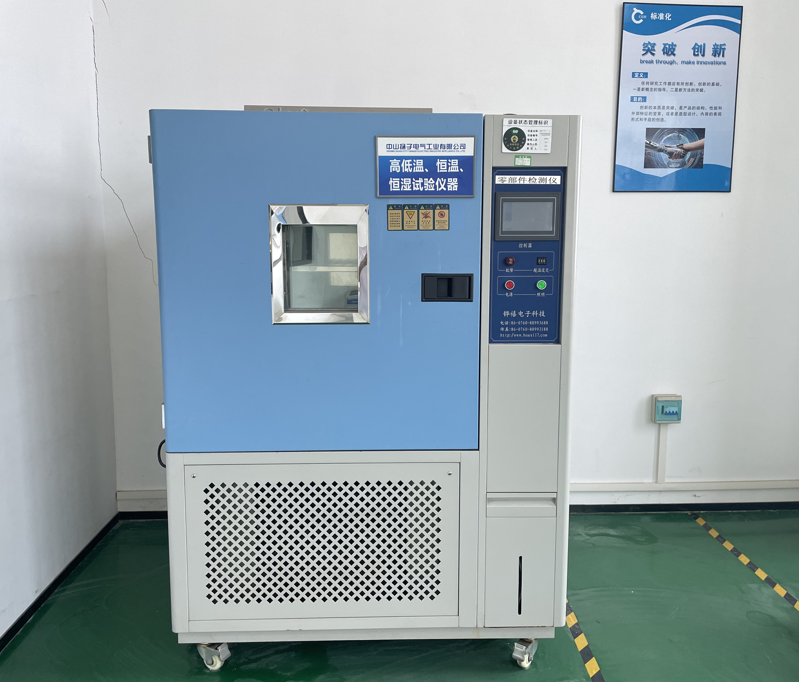
品质实力
QUALITY STRENGTHE
全系列配件来料检验测试设备
全自动整机性能测试台（成品抽检）
恒温水系统
公司拥有完善品控体系与资深专业人员（60%从业超5年），配以专业设备，保障品质可靠。
单臂跌落试验台
运输振动试验台
恒温恒湿试验箱

Slide 10
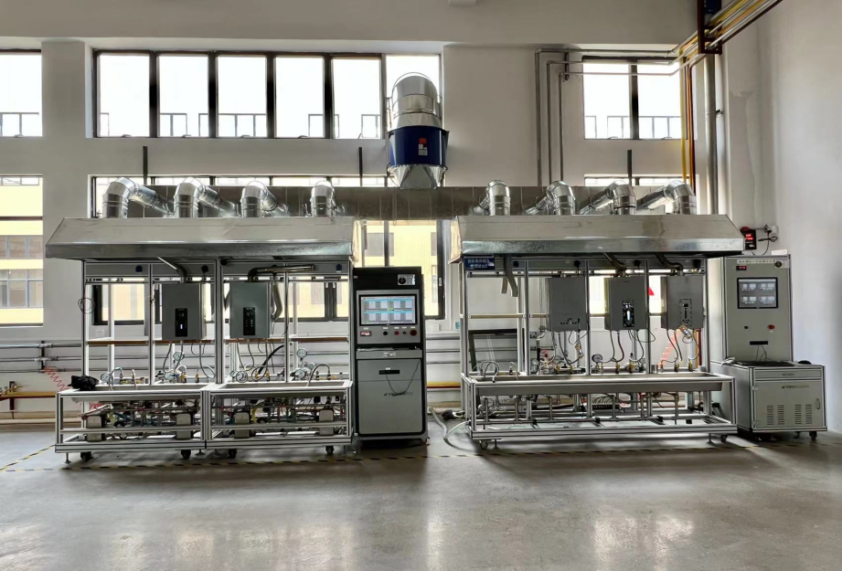
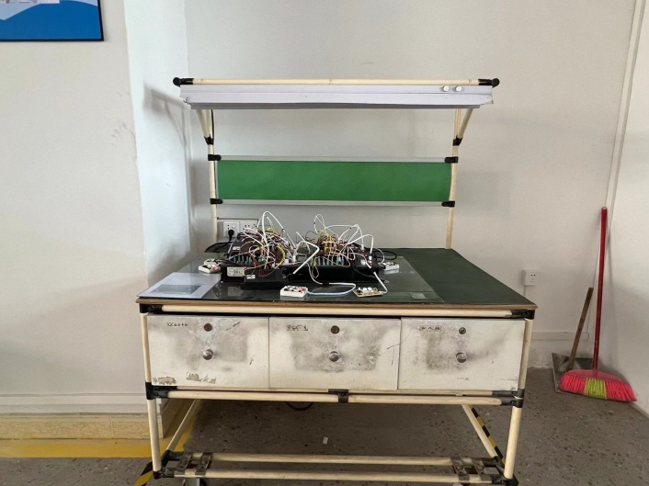
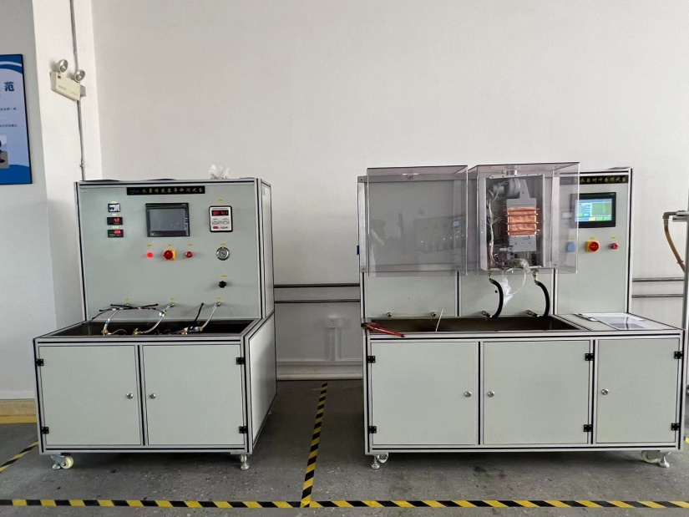
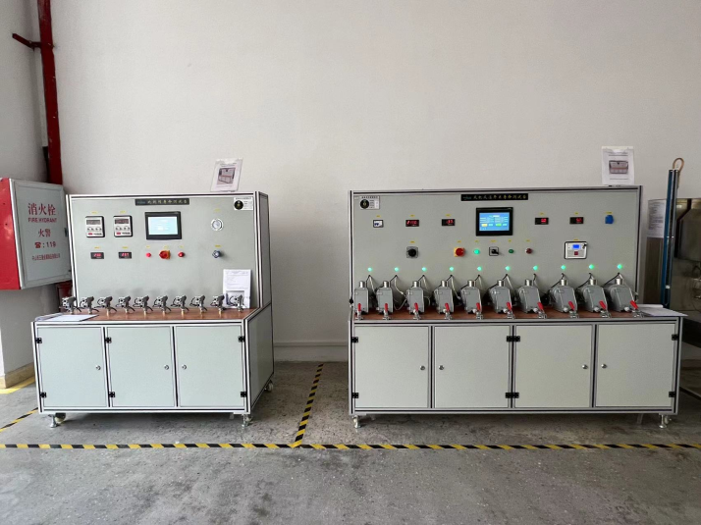
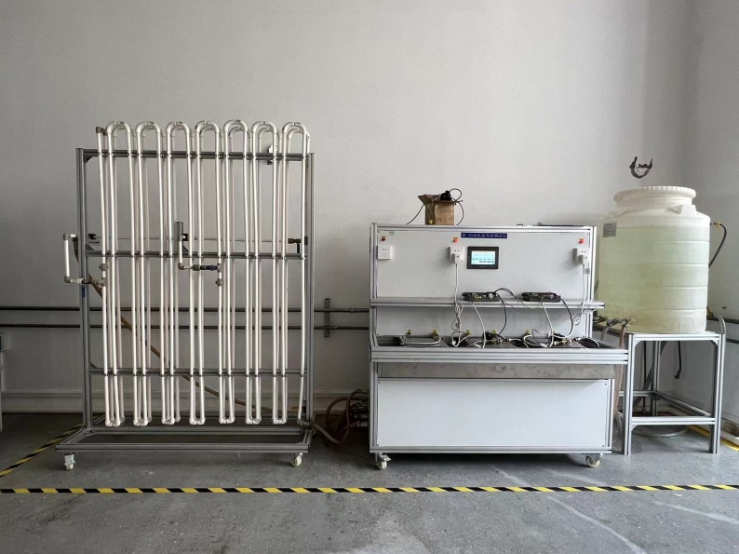
研发实力
R&D STRENGTH
产品即生命线，公司在产品研发领域投入大量人力与财力，引入产品全生命周期管理体系（PLM），配备资深研发人员（其中50%从业超10年）及专业检测设备，从源头保障产品创新、可靠且具竞争力。同时，公司构建了严格的质量控制流程，确保产品均达国际标准，为客户提供稳定可靠的技术支持与服务。
整机寿命测试台
电控寿命测试台
水量传感器寿命测试台
耐水冲击可靠度测试台
风机寿命测试台
比例阀寿命测试台
水泵寿命测试台

Slide 11
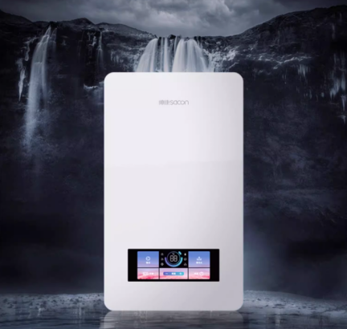

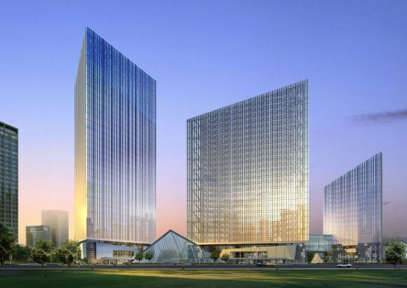
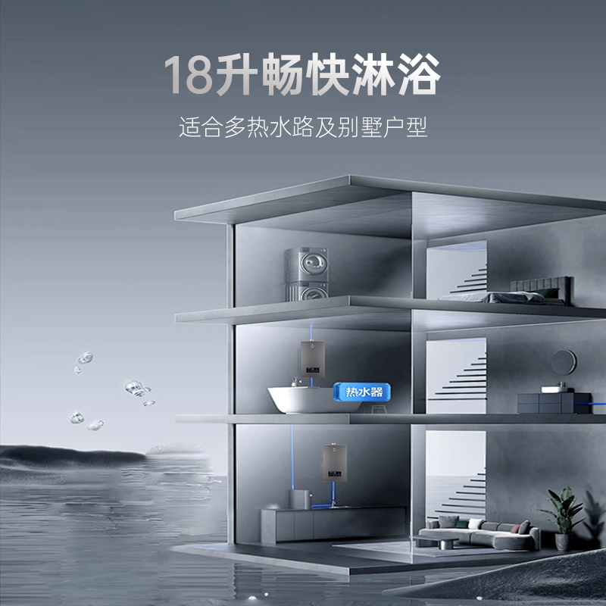
产品展示
CASE SHOW

Slide 12
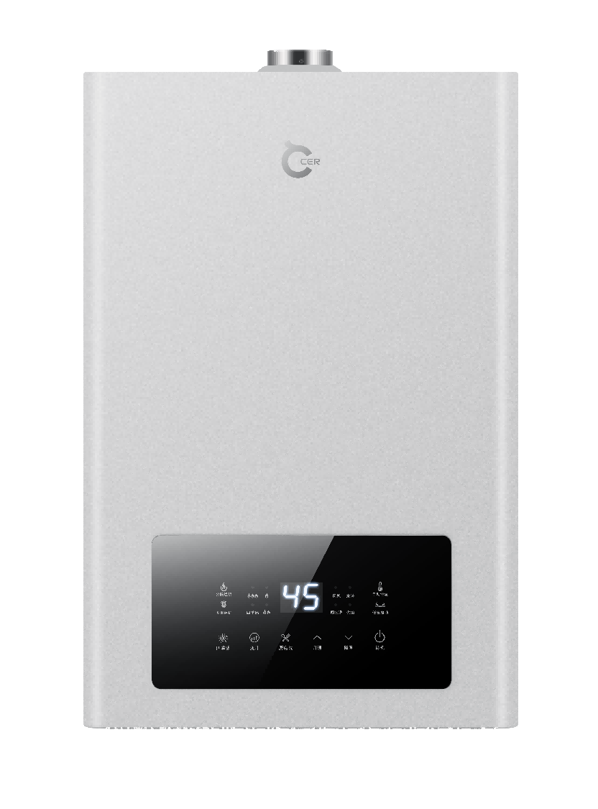
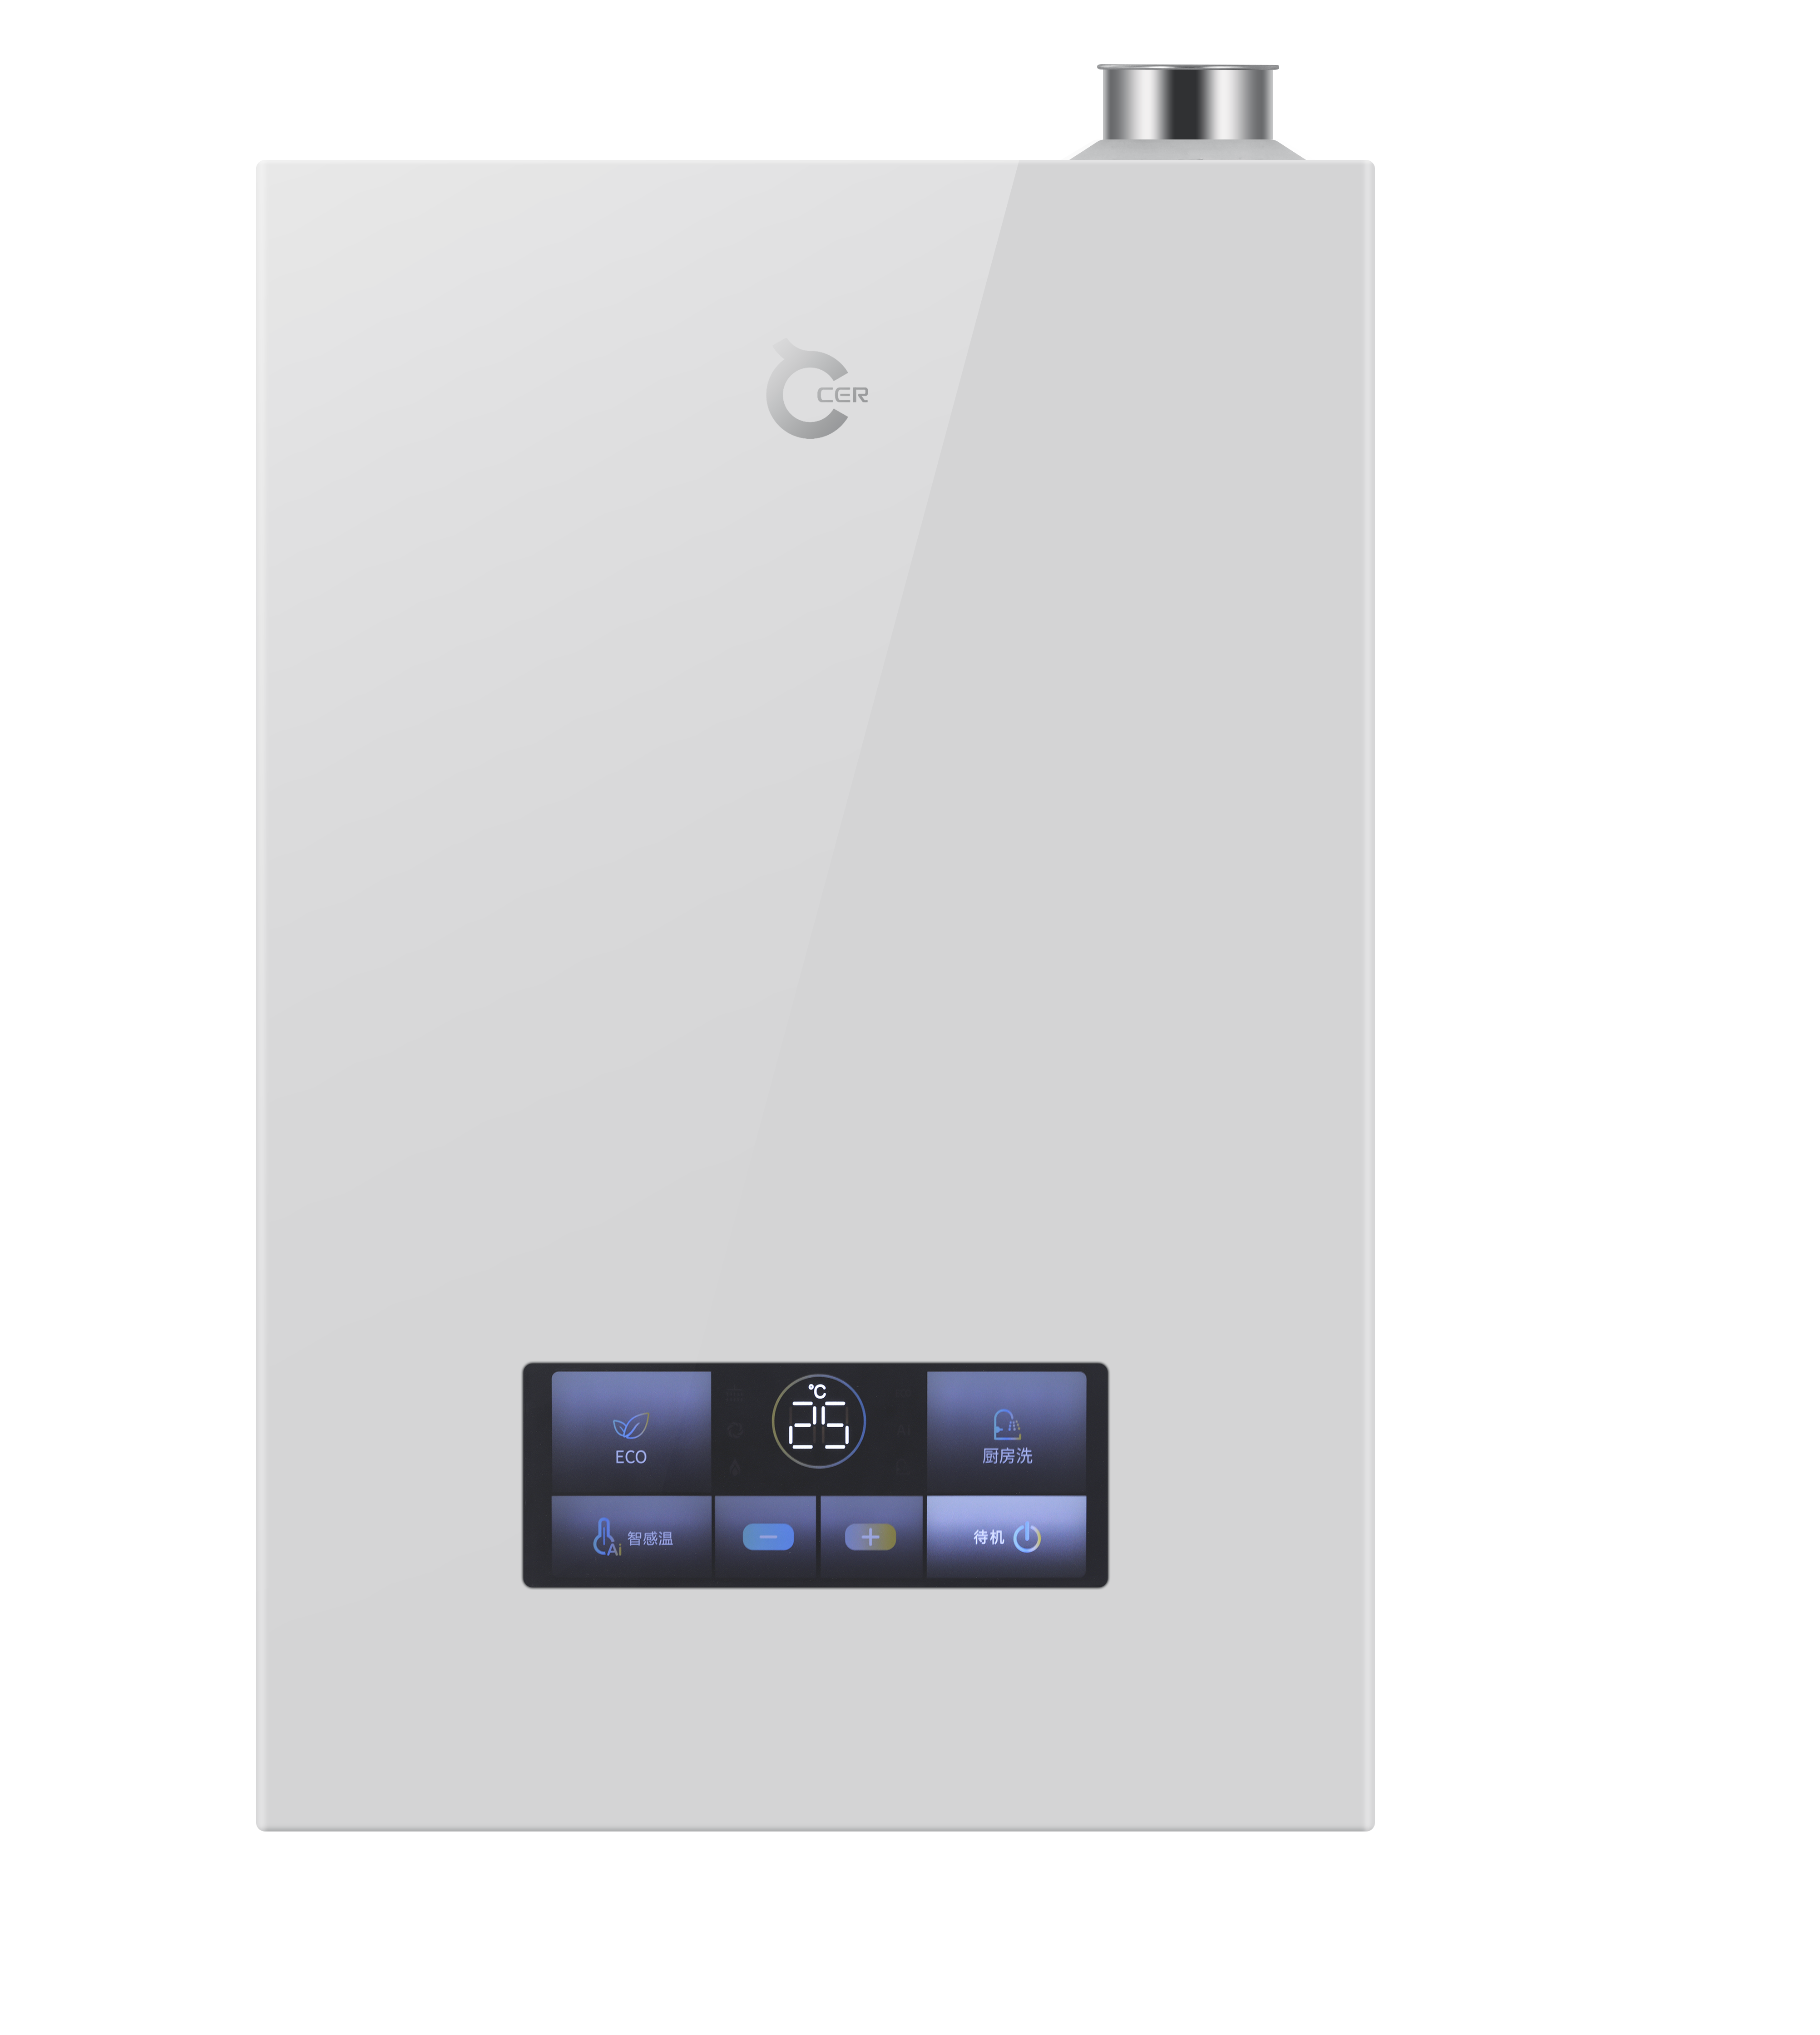
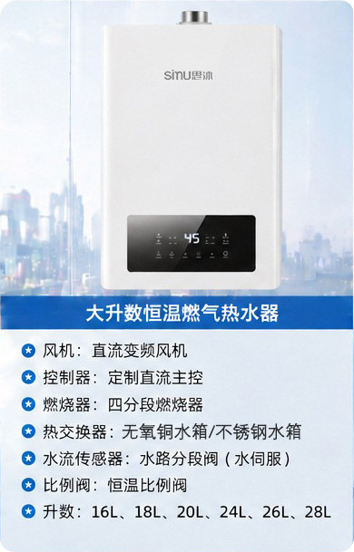
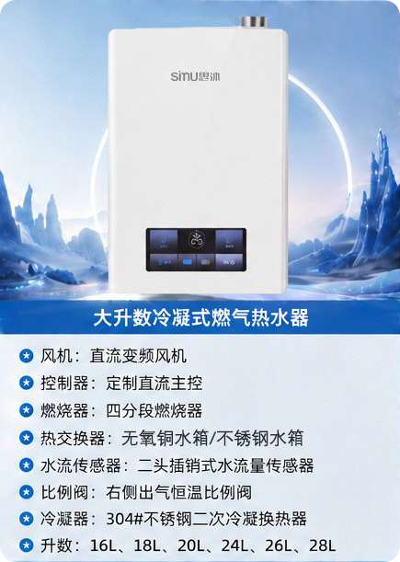
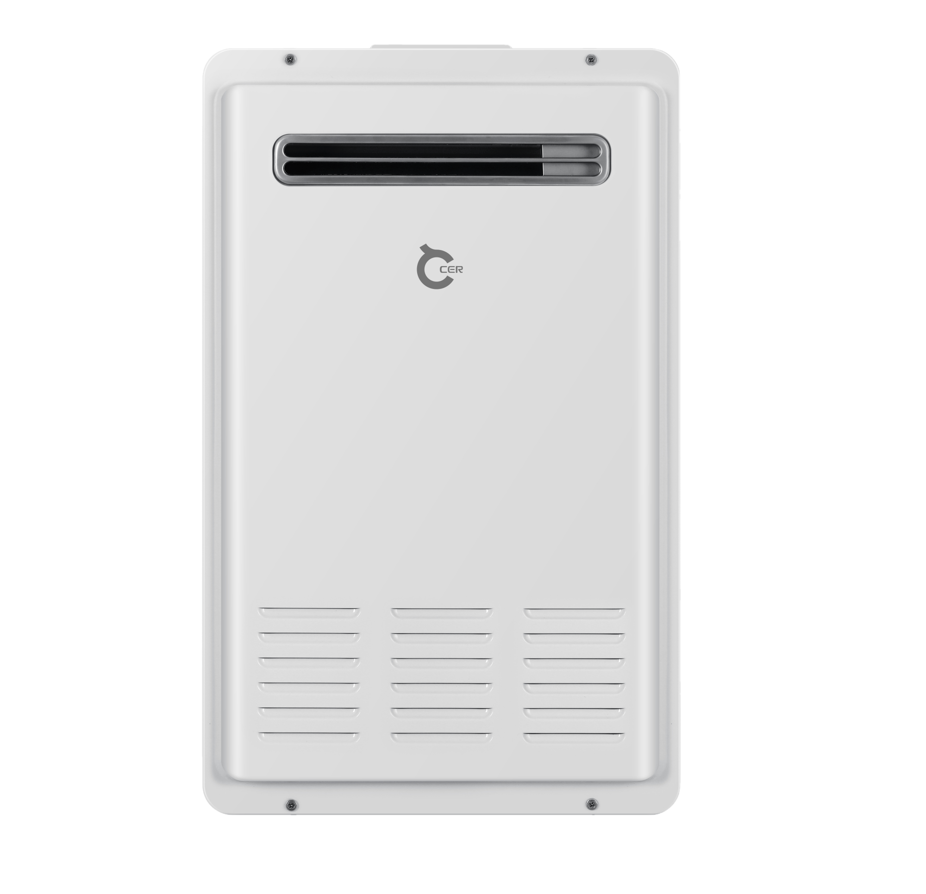
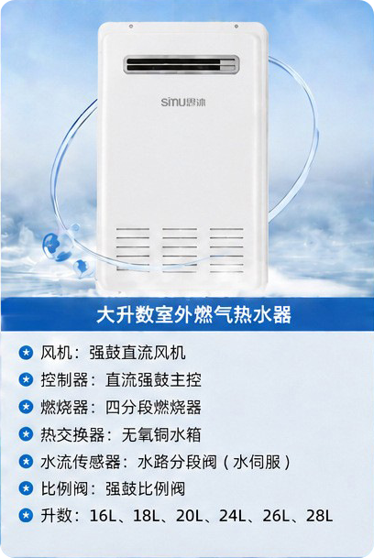
产品展示
CASE SHOW

Slide 13
















合作客户
CUSTOMERS
部 分 合 作 客 户

Slide 14



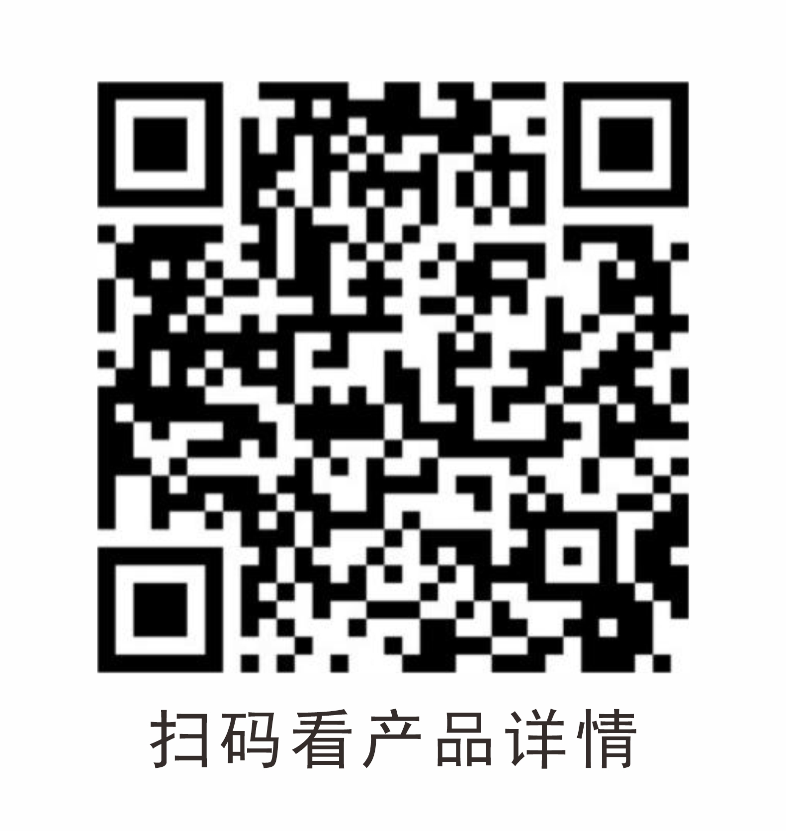
大升数燃气热水器
就找中山扬子电气
中山市扬子电气工业有限公司
合作咨询：钟经理 18681414167
冯经理 18924967839
李经理 18924967303
公司网址：www.zsyangzigas.com
公司邮箱：sd@zhongshanyangzi.com
公司地址：中山市黄圃镇健成路24号第三栋5层

